Slide 1
पाठः - ५
गुरुर्बह्मा गुरुर्विष्णुः गरुर्देवो महेश्वरः |
गुरुस्साक्षात् परब्रह्मा तस्मै श्रीगुरवे नमः ||

Slide 2
च

Slide 3
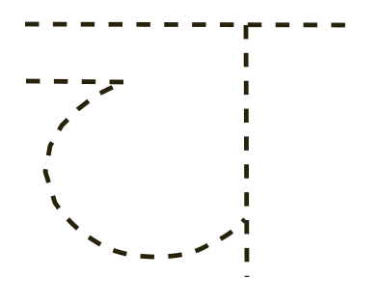

Slide 4
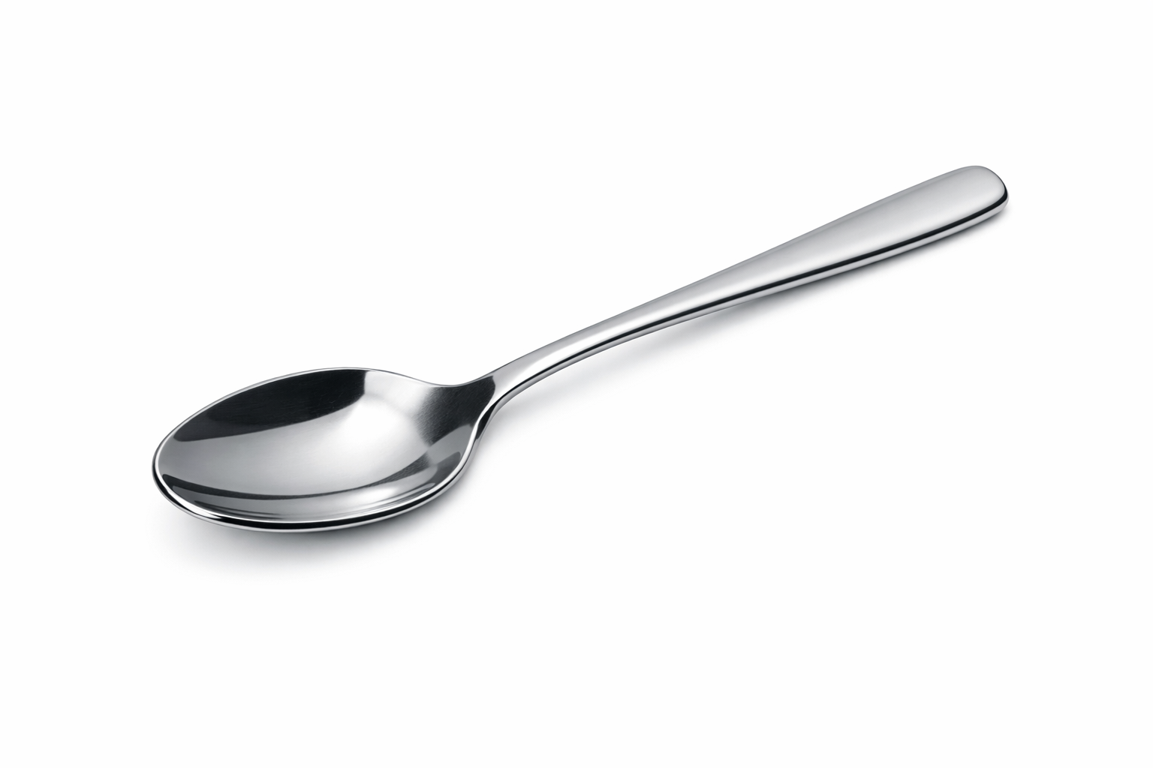
चमसः - చెంచా

Slide 5
छ

Slide 6
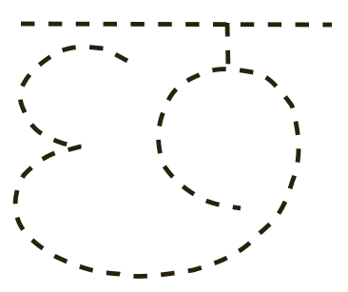

Slide 7

छत्रम् - గొడుగు

Slide 8
ज

Slide 9
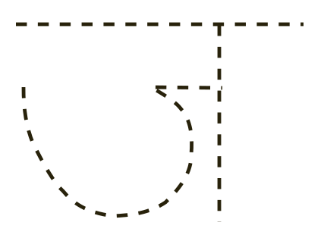

Slide 10
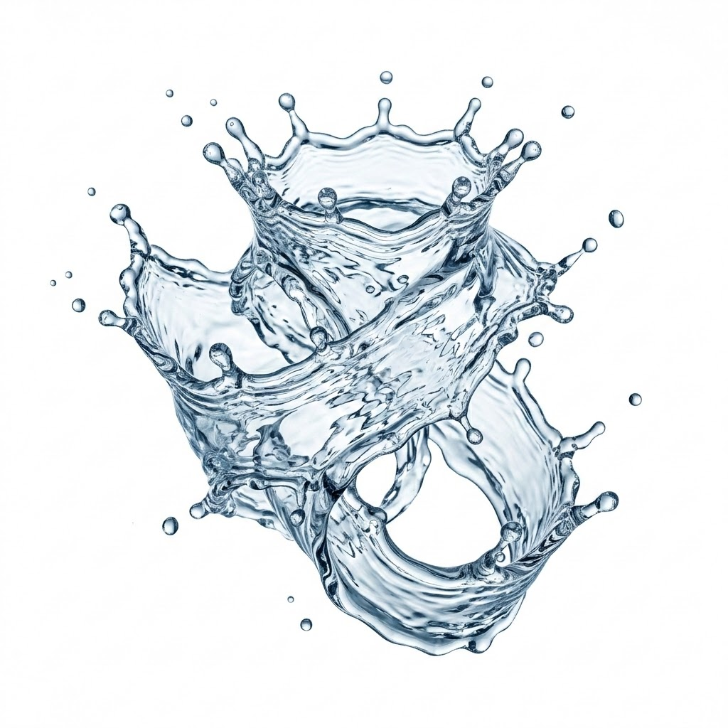
जलम् - నీరు

Slide 11
झ

Slide 12
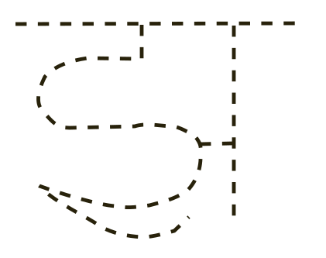

Slide 13
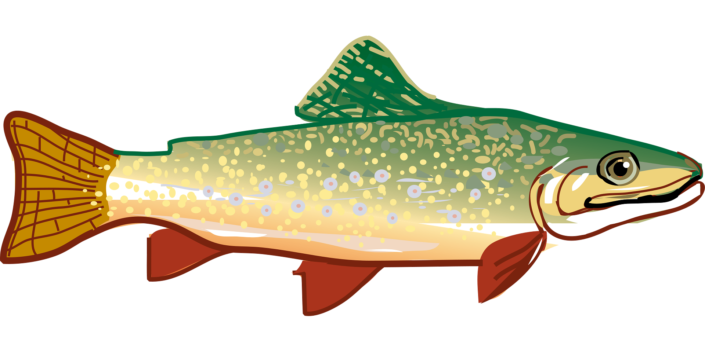
झषः - చేప

Slide 14
ञ

Slide 15
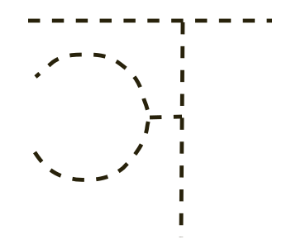

Slide 16
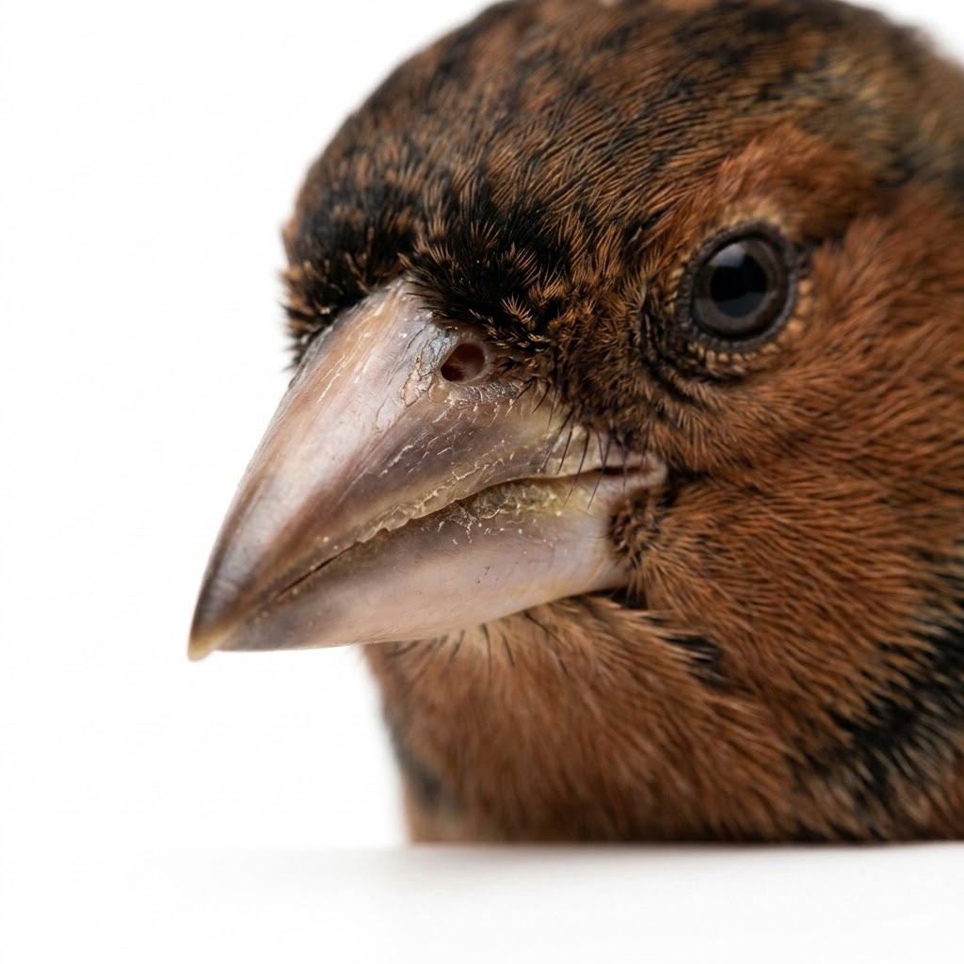
चञ्चुः - పక్షి ముక్కు

Slide 17
अभ्यासः
२. युक्तम् अक्षरं लिखत | - సరైన అక్షరాన్ని వ్రాయండి
च
ज
ञ
छ
झ

Slide 18
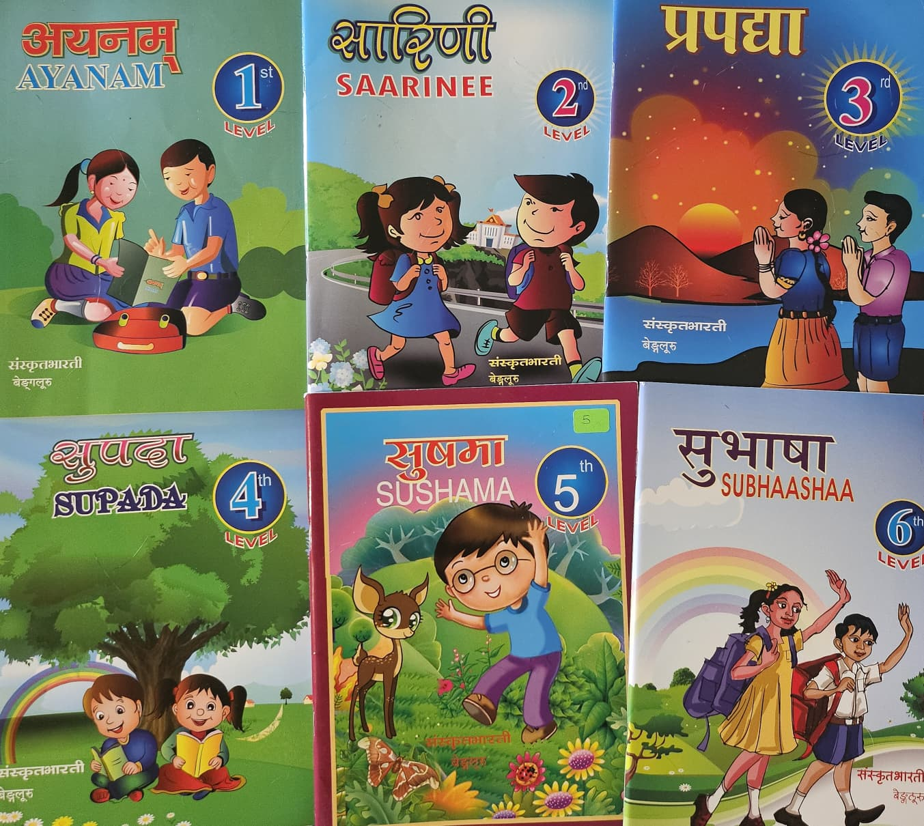
ध
न्य
वा
दः

